Slide 1

Séminaire à distance hôtellerie restauration
26 & 27 novembre 2020

Slide 2
Séminaire à distance hôtellerie restauration
26 & 27 novembre 2020
Programme du jeudi 26/11
Conférence n°1 – Les épreuves du baccalauréat STHR & Focus sur le Grand oral de 10 à 12 h
Conférences 2 & 3 – Préparer les élèves au Grand oral de 14 à 16 h
- En STC avec EGH et ESAE
- En STS avec EGH et ESAE

Slide 3
Séminaire à distance hôtellerie restauration
26 & 27 novembre 2020
Programme du vendredi 27/11
Conférence n°1 – L’évaluation des épreuves du BTS MHR par compétences de 10 à 11 h
Conférences 2, 3, 4 & 5 – Préparer les épreuves du BTS MHR ; retour d’expériences, bilan, sujets … de 11 à 13 h
en EGH - en STSR (option A)
en STC (option B) - en STSH (option C).

Slide 4
Séminaire à distance hôtellerie restauration
26 & 27 novembre 2020
Conférence n°1 du 26/11/2020
Les épreuves du baccalauréat STHR à partir de la session 2021
Focus sur le Grand oral (GO)

Slide 5
Séminaire à distance hôtellerie restauration
26 & 27 novembre 2020
Conférence n°1 du 26/11/2020
Les épreuves du baccalauréat STHR à partir de la session 2021
Focus sur le Grand oral (GO)
Contenus :
1 - Les évaluations au baccalauréat technologique
2 - Le calendrier des épreuves session 2021
3 - Le programme pour les épreuves de spécialité (mars)
4 - Le Grand oral

Slide 6
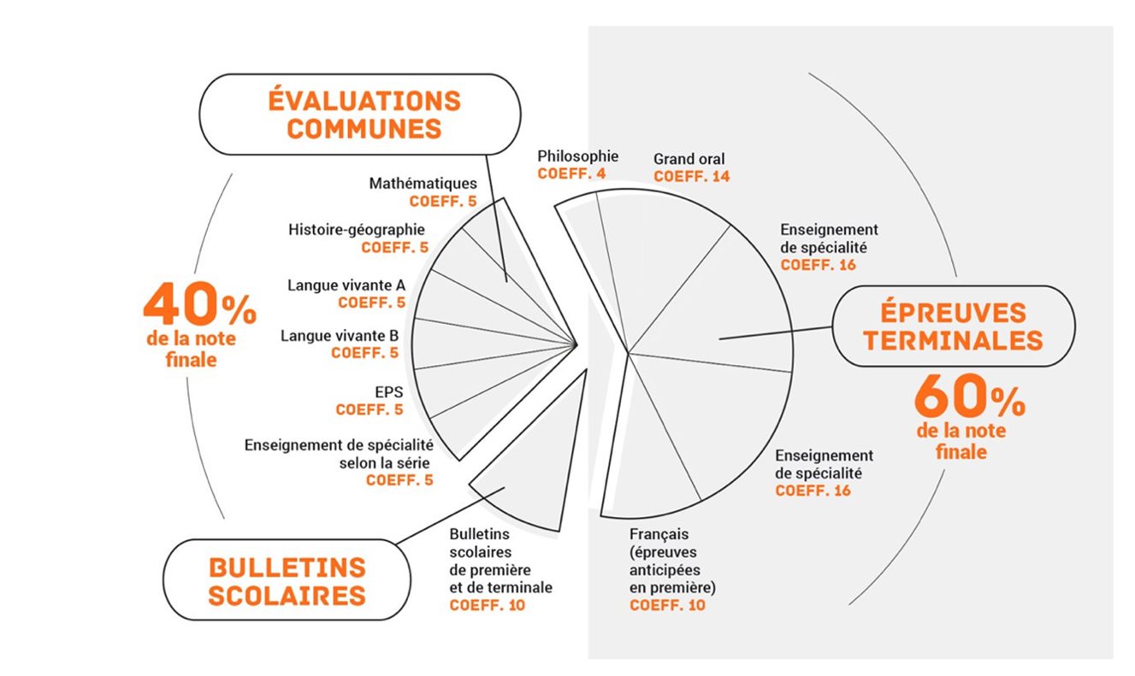
Le principe des évaluations sur la voie technologique
I – Les évaluations au baccalauréat technologique
STC – STS et ESAE
ESAE
EGH

Slide 7
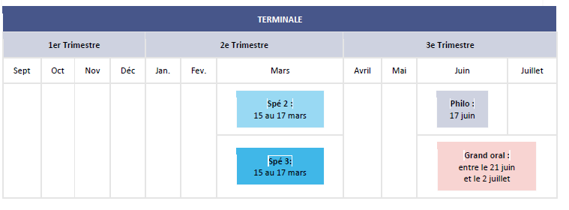
II – Le calendrier du baccalauréat technologique STHR
du 15 mars 2021 : enseignement de spécialité EGH ;
du 16 au 19 mars 2021 : enseignements de spécialité STC & STS ESAE
du lundi 21 juin au vendredi 2 juillet 2021 : épreuve du grand oral
7 au 9 juillet : deuxième groupe

Slide 8
III – Les programmes limitatifs pour les épreuves de mars
3.1 – L’épreuve d’EGH (1er enseignement de spécialité)
Épreuve écrite Durée : 4 heures Coefficient : 16
Objectifs (restent identiques) :
L'épreuve écrite d'économie-gestion hôtelière porte sur le programme de la classe de première et terminale et vise à évaluer la capacité d'un candidat à :
- analyser le fonctionnement d'une entreprise hôtelière ;
- produire, utiliser, interpréter et contrôler une information ;
- mettre en œuvre des méthodes, techniques et outils appropriés ;
- montrer l'intérêt et les limites des méthodes, techniques et outils employés ;
- rédiger une réponse synthétique, cohérente et argumentée.

Slide 9
III – Les programmes limitatifs pour les épreuves de mars
Ne figurent pas au programme de cette épreuve les questions suivantes :
- dans le thème 1 :
• l'État agit-il sur la performance de l'entreprise hôtelière?
• les flux touristiques ont-ils une incidence sur la performance de l'entreprise hôtelière?
- dans le thème 2 :
• comment l'entreprise hôtelière gère-t-elle sa trésorerie pour faire face à ses dépenses courantes?
- dans le thème 3 :
• l'entreprise hôtelière peut-elle contribuer à une croissance soutenable?

Slide 10
III – Les programmes limitatifs pour les épreuves de mars
Particularités de la session 2021 :
1/ Le 15 mars l’élève disposera de 2 sujets dans le même document remis aux candidats. Il doit en choisir un qu’il doit ensuite traiter sans perdre de temps (pas de temps de prise de connaissance prévu).
2/ En cas d’absence justifié (CM,…), le candidat passera la session de rattrapage qui aura lieu en juin (et non en septembre comme habituellement).
3/ Le second groupe d’épreuves aura lieu début juillet. Le programme d’EGH pour cette épreuve est le programme complet (sans les allégements prévus pour l’épreuve de mars)

Slide 11
III – Les programmes limitatifs pour les épreuves de mars
3.2 – L’épreuve Sciences et Technologies Culinaires et des Services – ESAE (2e enseignement de spécialité)
Épreuves écrites et pratiques STC Durées : 1 h d’ESAE et 2 h de pratique
un temps portant sur l'évaluation des enseignements de sciences et technologiques culinaires (STC) - ESAE, affecté d'un coefficient 8 (7 pratique et 1 pour Écrit)
Ne figurent pas au programme de cette épreuve les questions suivantes :
dans le thème 2 – Le personnel au cœur du système
Question : Dans quelle mesure le personnel est-il une ressource pour l’établissement ?
Capacité : Identifier dans quelle mesure le personnel de cuisine est source de créativité
dans le thème 4 – Les produits, supports de la création de valeur
Question : Montrer en quoi l’origine géographique d’une production culinaire est source de création de valeur.
Capacité : Les marqueurs culinaires.

Slide 12
III – Les programmes limitatifs pour les épreuves de mars
Épreuves écrites et pratiques STS Durées : 1 x 3 heures
un temps portant sur l'évaluation des enseignements de sciences et technologies des services (STS) - ESAE, affecté d'un coefficient 8. (7 pratique et 1 pour Écrit)
Ne figurent pas au programme de cette épreuve les questions suivantes :
- dans le thème 2
• Repérer en quoi le personnel est tout à la fois une charge et une ressource pour un établissement hôtelier
- dans le thème 4
• Évaluer les besoins en produits.

Slide 13
III – Les programmes limitatifs pour les épreuves de mars
Particularités de cette épreuve :
1/ Épreuves du 16 au 19 mars (4 jours d’épreuves)
2/ Une épreuve de STC et une épreuve de STS
3/ Même format que les sessions précédentes : 1 h d’ESAE et 2 h de « pratique »
Attention : en ESAE, il a été décidé que le candidat aura un seul sujet avec :
- une partie des questions à traiter obligatoirement ;
- une partie des questions au choix

Slide 14
IV – L’épreuve de Grand oral
4.1 Cadre règlementaire
BO Spécial n°2 Note de service n°2020-037 du 11 février 2020
https://www.education.gouv.fr/bo/20/Special2/MENE2002781N.htm
Épreuve orale de 20 minutes – Coefficient : 14
Finalité de l’épreuve : « L’épreuve permet au candidat de montrer sa capacité à prendre la parole en public de façon claire et convaincante. Elle lui permet aussi de mettre les savoirs qu’il a acquis, particulièrement dans ses enseignements de spécialité, au service d’une argumentation, et de montrer comment ces savoirs ont nourri son projet de poursuites d’études, voire son projet professionnel. »

Slide 15

4.2 Déroulé du Grand oral juin 2021
Préparation : 20 min
Durée : 20 min
Temps 2 :
debout
Temps 3 et 4 : debout ou assis
20 min
Présentation d’un question
Présentation des 2 questions au jury sur une feuille signée des enseignants et du cachet de l’établissement
Choix d’une question par les évaluateurs
20 min de préparation pour mettre au clair son exposé et possibilité de proposer un support écrit qui ne sera pas évalué.)
Temps 1
Sur 20 point, coef 14
Capacités :
Prise de parole en public
Capacité à argumenter
Expression claire
Connaissances
Savoir acquis dans les E.S
5 min
Temps 2
Oral de présentation
Exposé du candidat sans note : explication du choix de la question; il développe la question et y répond
10 min
Temps 3
Echange avec le candidat
Interrogation du jury : précision, approfondissement.
5 min
JURY de 2 professeurs
1 enseignant de STS ou STC
1 enseignant d’EGH
Echange sur le projet d’orientation
Explication du candidat :
Lien entre la question et son projet d’orientation
Détail sur les étapes de son projet ( rencontres, stages,…)
Poursuite d’études envisagées
Temps 4

Slide 16
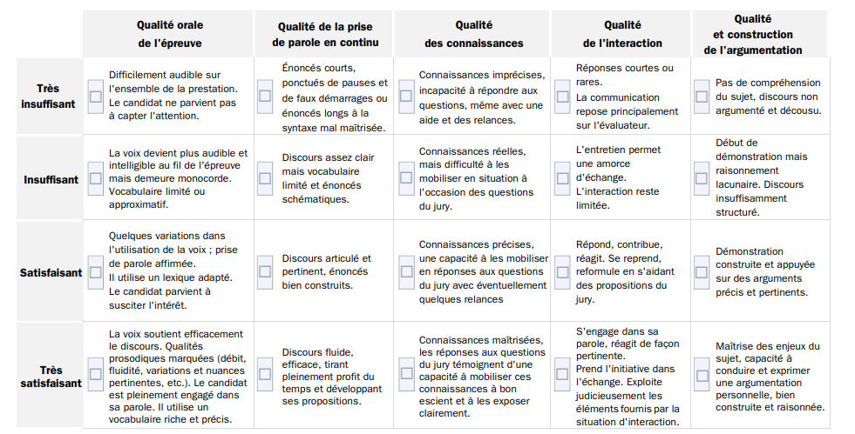
4.3 - GRILLE D’EVALUATION

Slide 17
IV – L’épreuve de Grand oral
4.3 Cadre pédagogique
Note de l’inspection générale
A – La notion d’étude approfondie
La note de service n°2020-037 du 11/2/2020 présentant l’épreuve du « Grand oral » stipule que, pour les séries technologiques, « le candidat propose au jury deux question qui s’appuient sur l’enseignement de spécialité pour lequel le programme prévoit la réalisation d’une étude approfondie ».
Les programmes du cycle terminal de la série STHR ne prévoient pas la réalisation d’une étude approfondie.
➔En STHR : le GO porte sur l’enseignement de spécialité « STC, STS – ESAE » en relation étroite avec l’hôtellerie restauration. Rares sont les problématiques ou thématiques liées au secteur HR qui n’intègrent pas une dimension EGH.

Slide 18
IV – L’épreuve de Grand oral
4.3 Cadre pédagogique
Note de l’inspection générale
B – L’esprit du « Grand oral »
LE GO doit permettre de développer chez le candidat sa capacité à tenir un propos et maintenir un change de façon structurée (argumentation) et étayée (connaissances).
Prendre connaissance de la note de Michel LUGNIER, Inspecteur général en charge de l’hôtellerie restauration.

